Slide 1
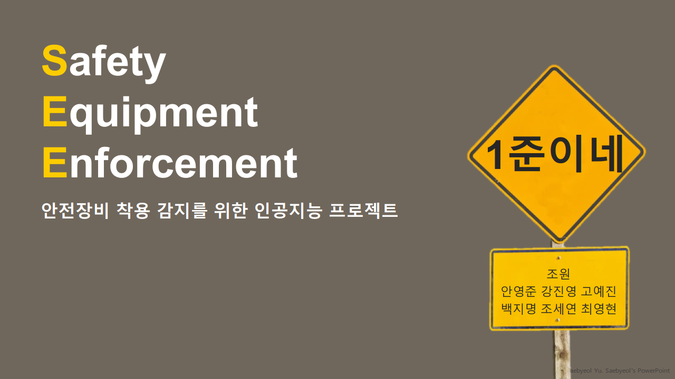

Slide 2
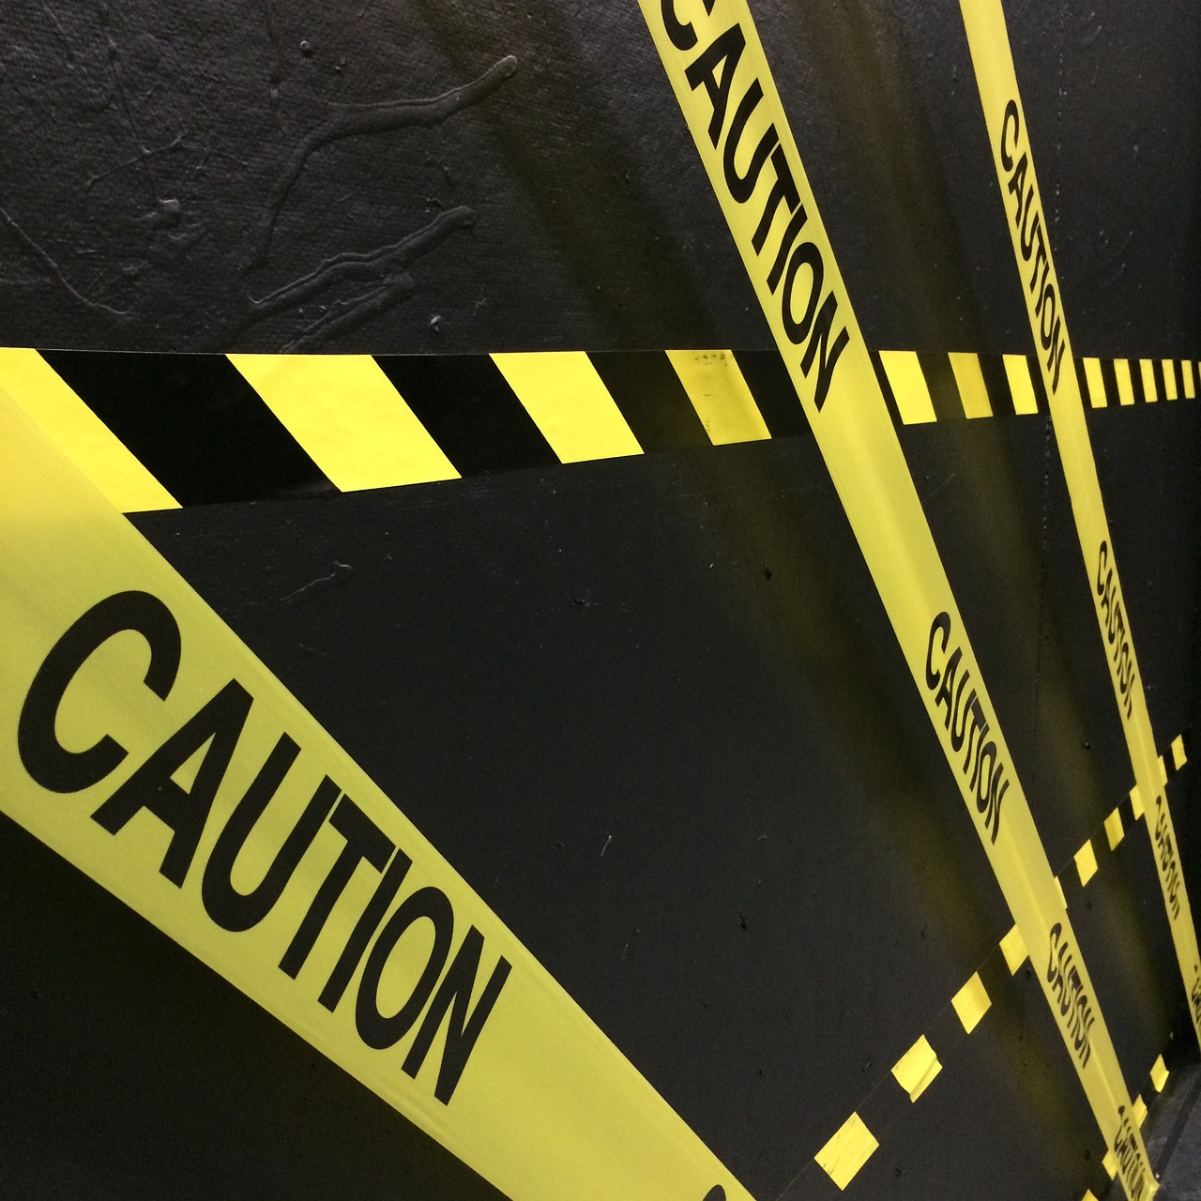
목차 Table of contents
01
기획 배경 및 목적
02
사용 데이터
03
사용 모델
04
프로젝트 일정
05
기대 효과
06
기술 및 도구
07
참고 문서

Slide 3
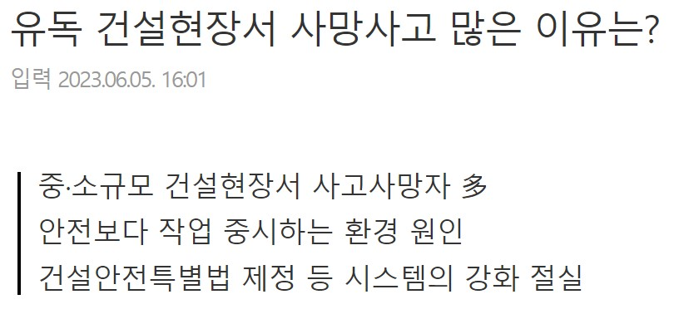
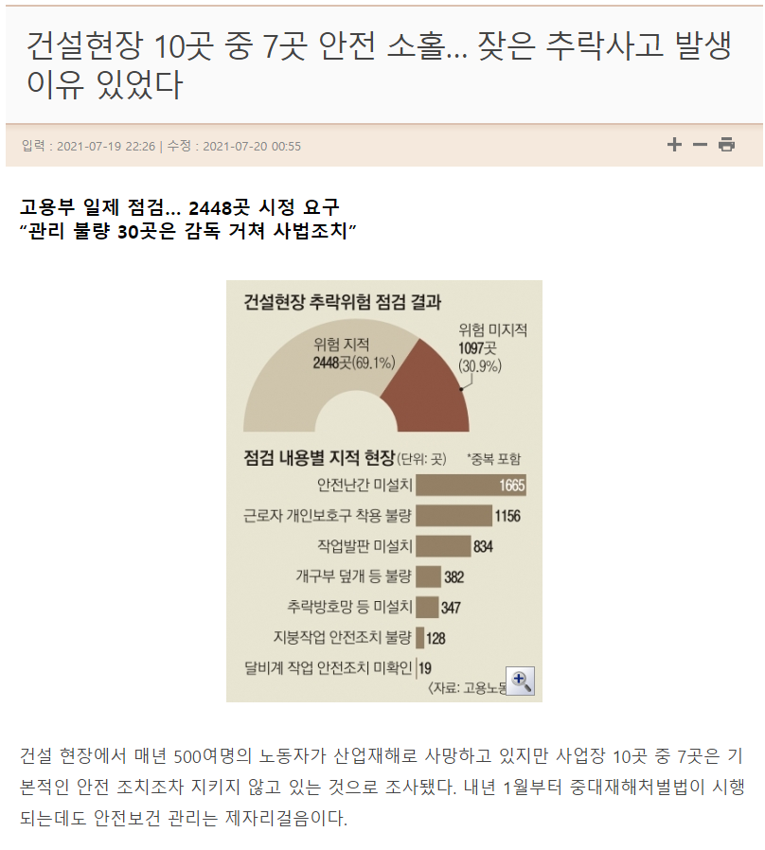
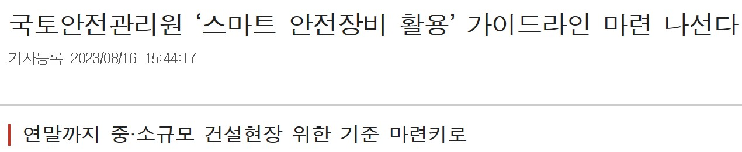
기획 배경 및 목적
배경
배경
목적
ㅋ
목적
어떠한 현장이든 안전장비가 “필수”지만 안전교육 시간 부족, 공사 비용절감 등 많은 이유로 안전 장비 장착의 관리감독이 제대로 되지 않습니다. 이러한 안타까운 사고들을 방지할 수 있는 대안을 찾고자 “다양한 이유에서 사건사고를 방지할 수 있는 방안이 있지 않을까?” 하는 생각과 함께 컴퓨터 비전(Computer Vision)을 이용해 착용 여부를 판단해주는 프로그램을 기획하게 됐습니다.

Slide 4

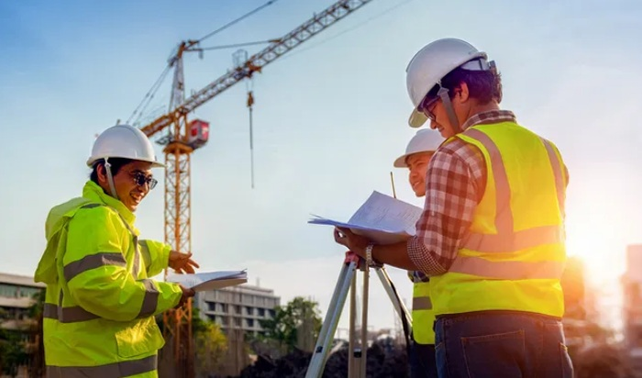
기획 배경 및 목적
제안 목적
SEE(Safety Equipment Enforcement)를 이용해 현장 근로자들이 필수 안전장비를 모두 착용했는지 확인이 가능하며,안전장비 착용 시에만 각 현장에 입장 가능하게 함으로써 근로자들의 안전을 확보하고 사고를 줄일 수 있도록 하는 것을 목표로 잡고있습니다.

Slide 5
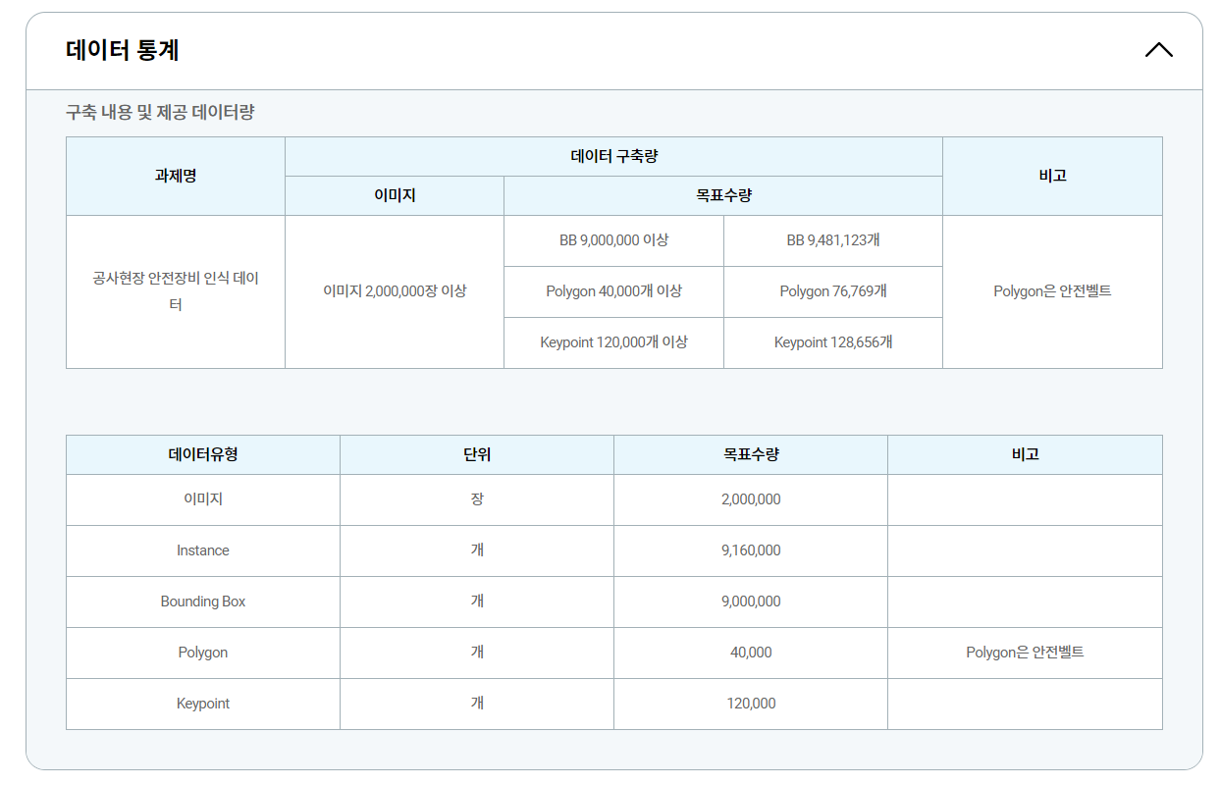
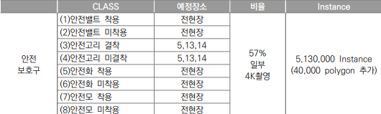
2. 사용 데이터
데이터 1
데이터2
데이터3
10GB
AI 허브에서 제공하는 공사현장 안전 장비 인식 이미지 데이터들(1TB)이 많아 그 중 제일 중 요한 1~8번까지의 안전 보호구( 안전벨트, 안전고리, 안전화, 안전모 ) 클래스만 사용한 결과 10GB 의 데이터가 나왔습니다

Slide 6


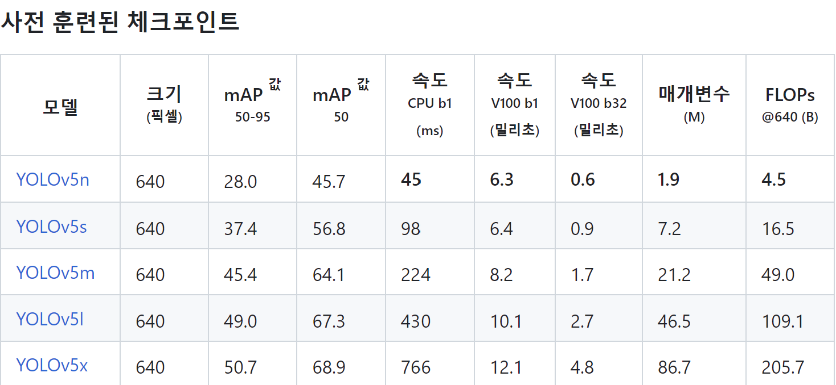
3. 사용 모델
YOLOV5
사전 훈련된 가중치 파일
해당 데이터에는 YOLOV5 모델을 사용
모델 탐지의 정확도가 높고, 연산 속도가 매우 빠르기에 사용
데이터 크기가 크기 때문에
모델의 처리속도를 고려하여 YOLOV5n모델 선택

Slide 7
4. 프로젝트 일정
August 2023
Sun | Mon | Tue | Wed | Thr | Fri | Sat
 |  | 1 | 2 | 3 | 4 | 5
6 | 7 | 8 | 9 | 10 | 11 | 12
13 | 14 | 15 | 16 | 17 | 18 | 19
20 | 21 | 22 | 23 | 24 | 25 | 26
27 | 28 | 29 | 30 | 31
프로젝트 일정
서비스 기획 및 수립
데이터셋 수집
데이터 전처리 및 모델 설계
학습 및 파인 튜닝
유지보수
발표 준비
기획 및 수립
데이터셋 수집
전처리 및 모델 설계
학습 및 파인 튜닝
유지 보수
발표준비

Slide 8
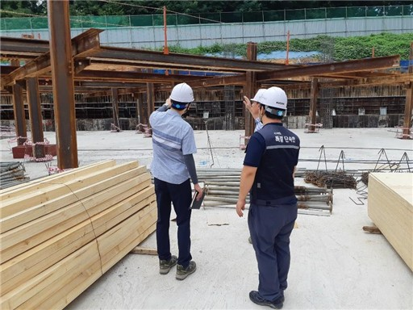
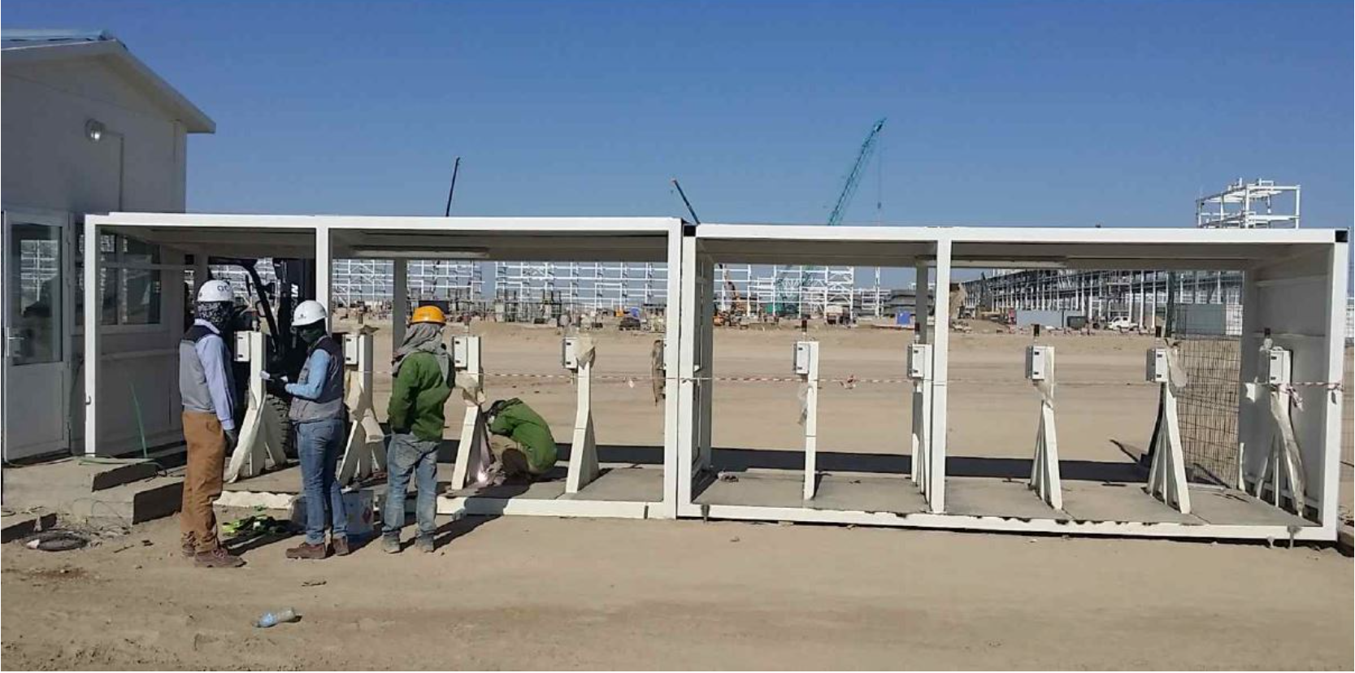

5. 기대효과 및 활용방안
1
2
3
안전 관리자의 효율성 증가
인적 자원 비용 감소 효과
현장 출입 인원 통제 자동화
기존 안전 감독관 업무 대체
안전 감독관 업무강도 저하
법적으로 효율있는 근거 형성
인력자원 대신 기계 이용
인건비 비용 절감
키오스크, Table Computer 활용
노동자들 안전장비 미착용시 현장 출입 불가
관계자 외 외부인들 출입통제 강화

Slide 9





6. 기술 및 도구
Tools
Language

Slide 10
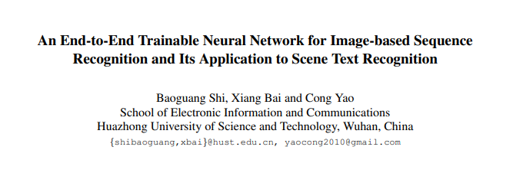

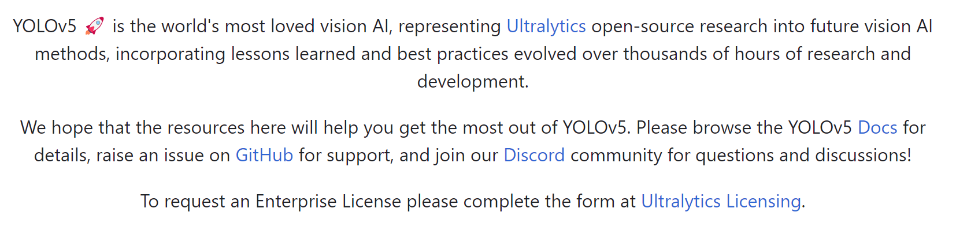

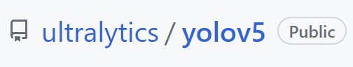
7. 참고 문헌
정리해둠
세연
CRNN 논문
: An End-to-End Trainable Neural Network for Image-based Sequence Recognition and Its Application to Scene Text Recognition
https://github.com/ultralytics/yolov5
YOLO V5
: Unified, Real-Time Object Detection

